Slide 1
Panoramica del programma di insegnamento/apprendimento myidea

Slide 2
I componenti della vostra formazione continua
Acquisizione di conoscenze e strumenti per la fondazione della propria impresa.
Saperi e teorie sono presentati durante le varie fasi del percorso.
Conoscenze e strumenti
I componenti di myidea
Sviluppo della propria idea imprenditoriale
Sviluppo della propria idea imprenditoriale.
Applicazione diretta degli strumenti appresi.
Studio di casi relativi a imprenditori e imprenditrici
Gli studi di caso vi permetteranno di conoscere temi chiave dell'imprenditorialità.
Informazioni complementari per insegnanti.
Informazioni complementari (pedagogia, economia)
Informazioni complementari importanti dal punto di vista metodologico e didattico.
Occasioni di riflessione.

Slide 3
Panoramica del programma: combinazione fra sviluppo delle conoscenze ed elaborazione continua della propria idea imprenditoriale
Modulo 1 Sviluppare le idee
Modulo 2 Testare le idee e svilupparle ulteriormente
Modulo 3 Sviluppare il modello di business
Modulo 4 Marketing per imprenditori
Modulo 5 Finanze per imprenditori
Modulo 6 Presentare le idee imprenditoriali
Film «Il panino»
Lean Startup gestione snella
Modello di business
4P* del Marketing
Fonti di finanziamento
Cosa rende efficace il lancio di un‘impresa?
I
Sviluppo, valutazione e scelta di idee
Businessplan & Pitch Deck
Marketing imprenditoriale
MC & Break- Even Point
MVP
Presentare
Elaborazione continua della propria idea imprenditoriale: ricerca e selezione di un‘idea, costituzione di un team, elaborazione di un prototipo/di un «Minimal Viable Product*», sviluppo di un modello imprenditoriale, raccolta di feedback dal mercato, ecc.
Caso di studio Conflitti nel team
Carattere distintivo
Caso di studio
Marketing
Caso di studio
Costi fissi
Conclusione dell‘evento Presentazione delle idee imprenditoriali e Feedback
Mini-Businessplan
Caso di studio
Carattere distintivo
Social Media per imprenditori
Excursus: forme giuridiche

Slide 4
Il concetto Teach-the-Teacher
Metodologia
Obiettivi del corso
Sarete in grado di svolgere il programma myidea nella Cultura generale in modo tale che gli studenti possano acquisire con successo conoscenze imprenditoriali e le competenze associate.
Acquisirete strumenti di insegnamento/apprendimento specifici e innovativi.
Sarete in grado di integrare il tema nei programmi d’istituto.
Sperimentare
il processo
di fondazione
Trasmettere
ciò che si è
appreso
Verranno discussi aspetti didattici e metodologici importanti e rilevanti per l’attuazione del tema.

Slide 5
Indicazioni per l'evento conclusivo

Slide 6
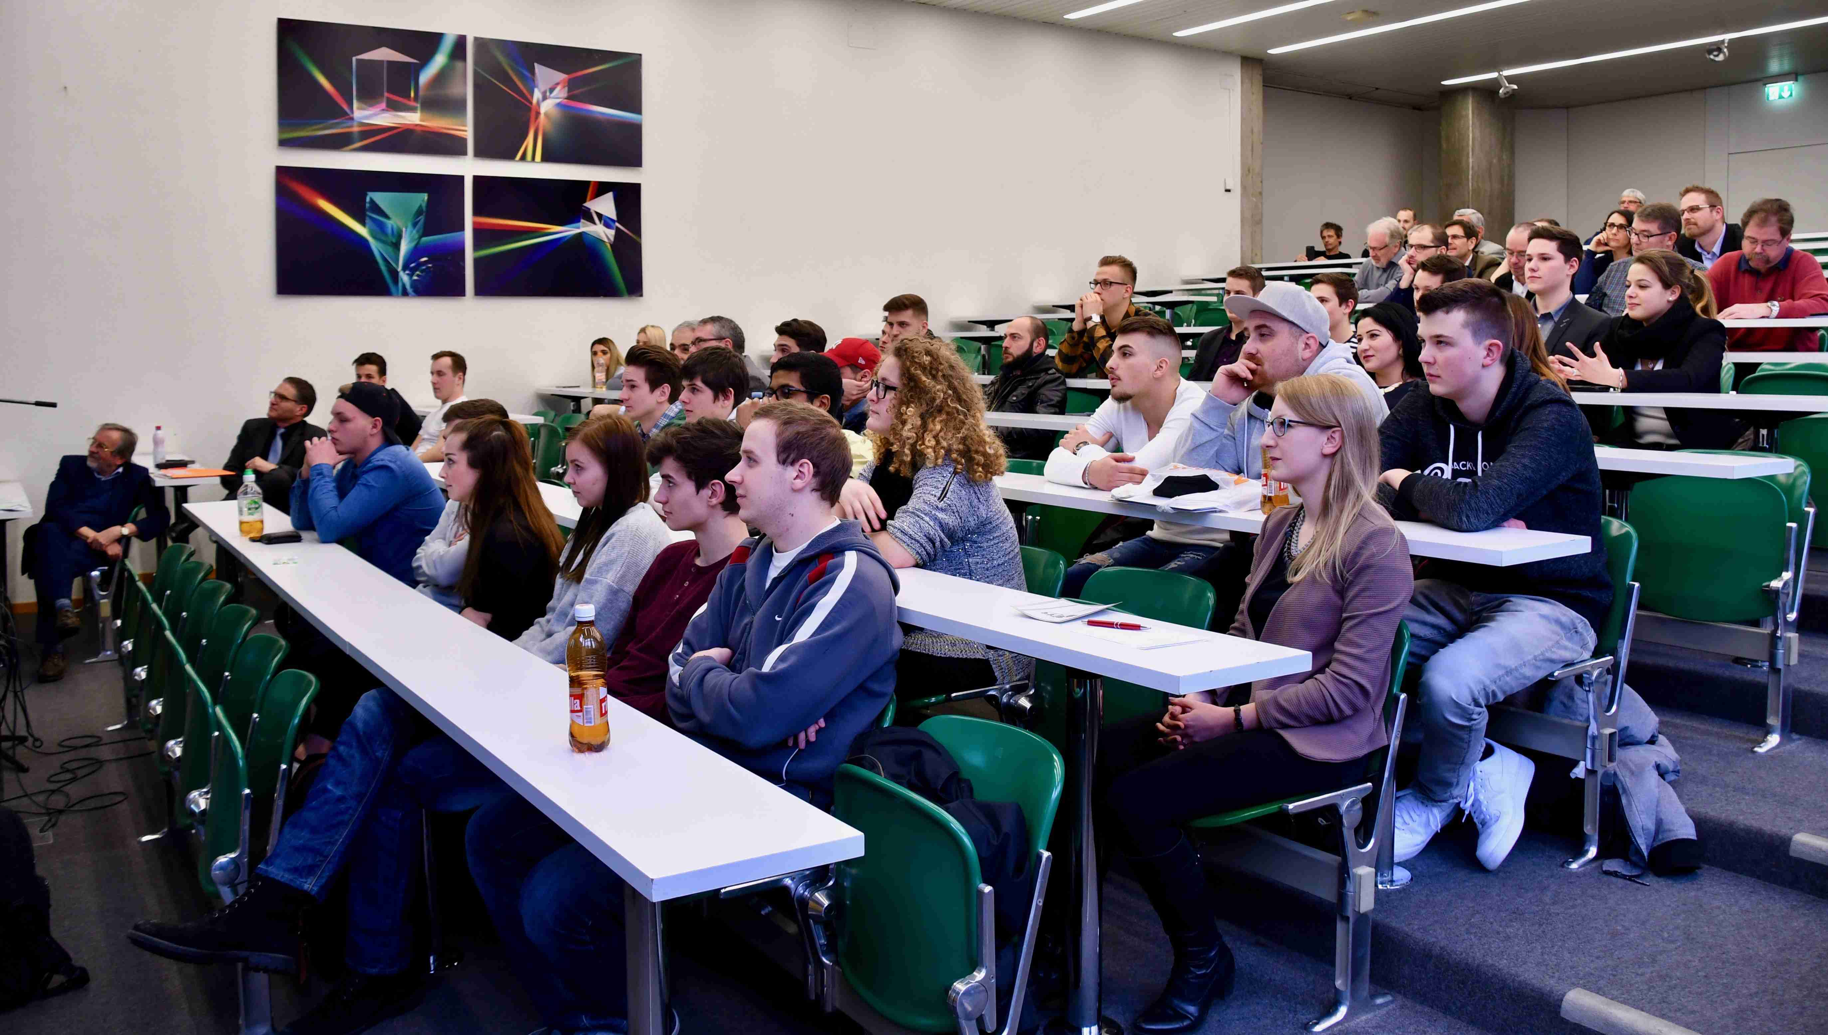
L’evento finale corona il lavoro svolto
Obiettivi dell’evento finale
Riconoscimento,
Feedback qualificato,
Un momento culminante su cui vale la pena lavorare
Struttura e organizzazione
Pubblico: le persone in formazione dovrebbero avere la possibilità di presentare le loro idee davanti a un pubblico il più ampio possibile: studenti di altre classi, insegnanti, imprenditori e imprenditrici, politici, genitori.
Giuria: una giuria composta da imprendotori e imprenditrici o investitori che può dare un feedback qualificato a tutti i team, in modo che sia chiaro il motivo per cui i rispettivi vincitori sono stati scelti.
Premio: è possibile assegnare premi in natura o in denaro. A questo fine si possono sicuramente trovare degli sponsor. L'importante è che i premi siano davvero incentivanti.
Scelta preliminare: se per motivi di tempo non tutti i team potessero partecipare all'evento finale, in classe può essere svolta una selezione.
Valutazione: le persone in formazione devono essere coinvolte nella selezione . Tuttavia anche l’insegnante può selezionare uno o due team.

Slide 7
L’evento finale: esempio di ordine del giorno
Procedura presso il Centro professionale di Olten
Saluto di Georg Berger, Direttore del Centro professionale di Olten(5 min.)
Saluto di Stefan Ruchti, capo ufficio ABMH (5 min.)
Considerazioni a posteriori, Prof. Dr. Fritz Oser, Prof. Dr. Susan Müller (10 min.)
Presentazioni delle persone in formazione(45 min.)
Rilascio dei certificati, team di istruttori del corso (15 min.)
Consegna dei premi ai vincitori, Christine Davatz, SGV (5 min.)
Messaggio di saluto, consigliere di Stato Dr. Remo Ankli (5–8 min.)

Slide 8
«Mentalità e spirito imprenditoriale» come tema nella Cultura generale

Slide 9
Mentalità e spirito imprenditoriale nella Cultura generale
Programma quadro per l’insegnamento della Cultura generale:
A. Il programma quadro per l’insegnamento della cultura generale menziona esplicitamente i seguenti aspetti pedagogico-didattici:
Orientamento alle tematiche
Orientamento all'azione
Orientamento alle competenze (competenze tecniche, metodologiche, sociali, personali)
Il programma myidea soddisfa in modo ottimale tutti i concetti citati.
B. Il programma quadro per l’insegnamento della cultura generale richiede il collegamento delle aree di apprendimento:
«Società»
Aspetti: etica, identità e socializzazione, cultura, ecologia, politica, diritto, tecnologia, economia
«Lingua e comunicazione»
Competenza linguistica ricettiva, competenza linguistica produttiva, competenza linguistica normativa
→ Il programma offre eccellenti possibilità di collegamento..

Slide 10
Mentalità e spirito imprenditoriale nella Cultura generale
Programmi di istituto per l’insegnamento della cultura generale:
In molti programmi di istituto figurano temi che riguardano il mercato o i consumi.
Spesso si adotta un approccio economico
Con il suo approccio innovativo, il programma offre nuovi modi di pensare.
Implementazione:
Nel quadro della Cultura generale il programma può essere implementato in un periodo di sei-otto settimane (circa 18-24 lezioni).

Slide 11
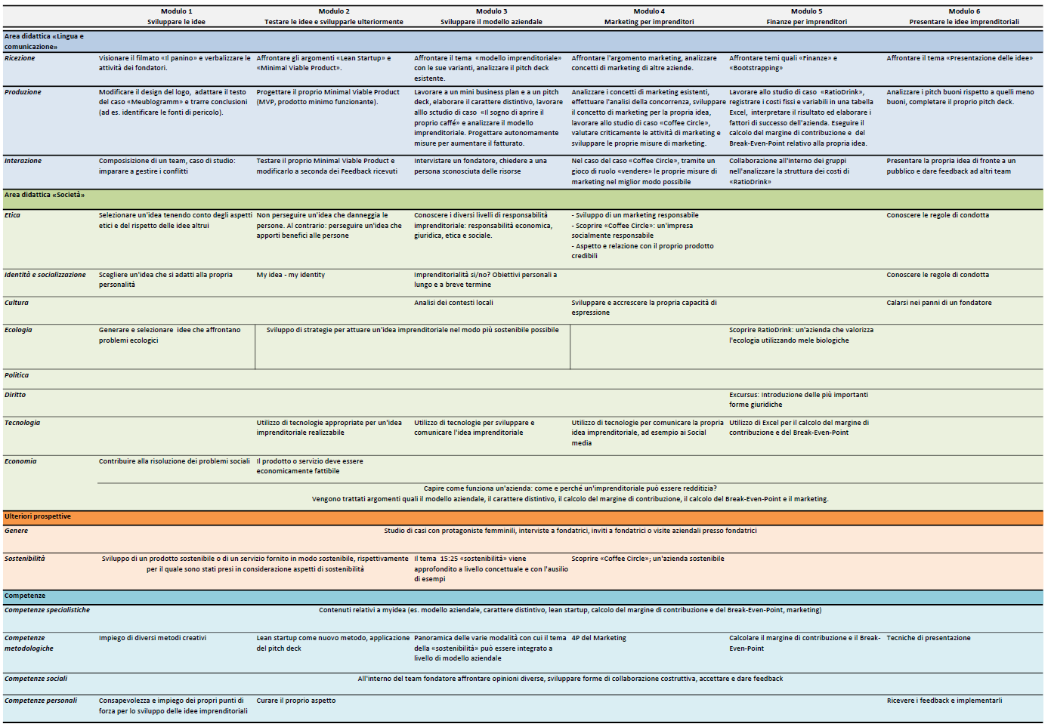
Inserimento dei contenuti nel PQ (esempio)

